Slide 1
Combate às espécies invasoras (em Portugal): todos temos um papel?
Hélia Marchante
Embaixadora
Notes:
Para 15min (apontar para 12 + 3min perguntas)

Slide 2
Objectivos de Desenvolvimento Sustentável
Meta 15.8 Até 2020 (!), implementar medidas para evitar a introdução e reduzir significativamente o impacto de espécies exóticas invasoras nos ecossistemas terrestres e aquáticos, e controlar ou erradicar as espécies prioritárias.
→ A participação dos cidadãos (todos nós!) é essencial:
vectores de introdução e disseminação de espécies exóticas invasoras
papel importante na prevenção e controlo destas espécies
Notes:
Apesar de as espécies exóticas invasoras e as suas consequências sejam reconhecidas pela legislação Portuguesa desde 1999, uma grande parte da população desconhece a problemática das invasões biológicas.

Slide 3
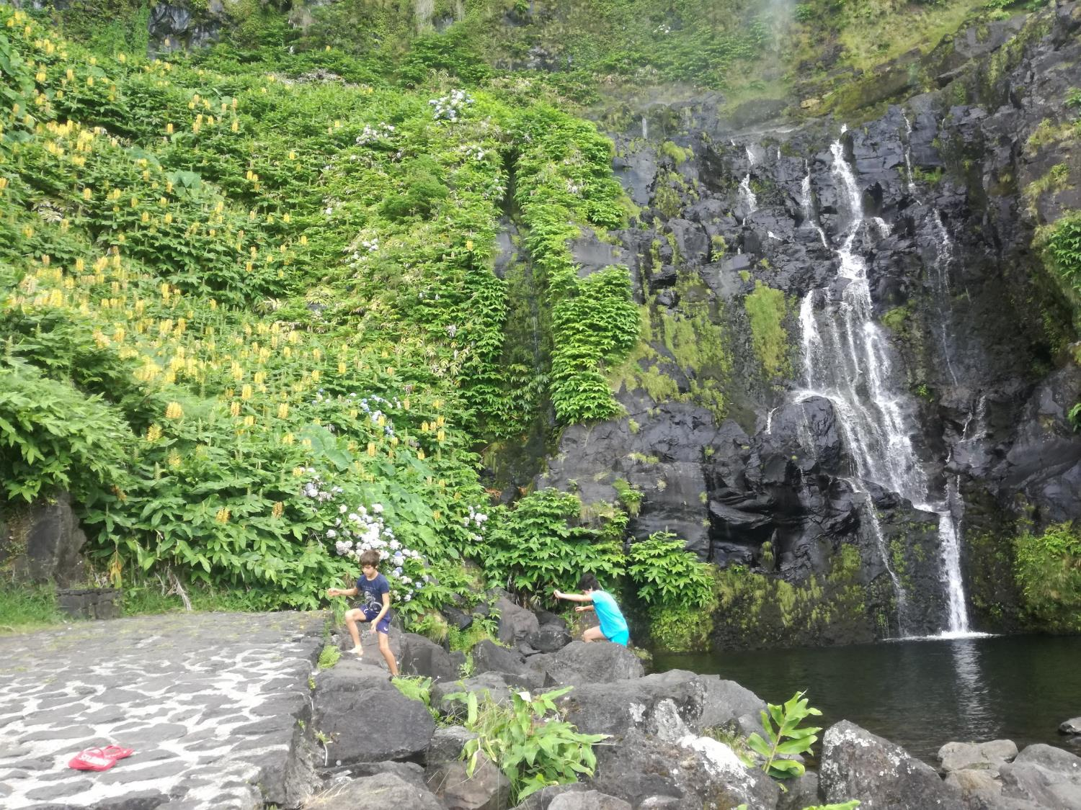
Gestão das invasões biológicas inclui:
Prevenção
Deteção-precoce e resposta-rápida
Controlo e contenção a longo prazo (CBD, 2005 & Regulamento EU 1143/2014)
Envolvimento dos cidadãos (incluindo voluntários, mas não só!) é essencial para os 3 níveis!
A gestão de plantas (espécies) invasoras (& conservação) é um desafio de TODOS!
conteira!

Slide 4
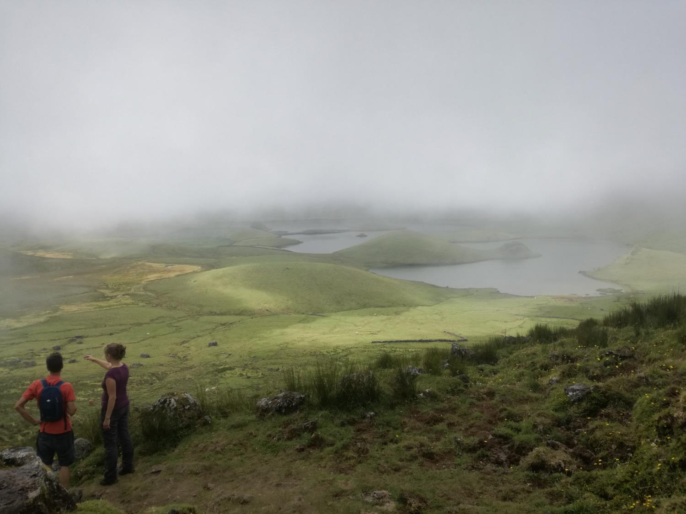
Gestão das invasões biológicas inclui:
Prevenção
Deteção-precoce e resposta-rápida
Controlo e contenção a longo prazo (CBD, 2005 & Regulamento EU 1143/2014)
Envolvimento dos cidadãos (incluindo voluntários, mas não só!) é essencial para os 3 níveis!
A gestão de plantas (espécies) invasoras (& conservação) é um desafio de TODOS!

Slide 5
Há vários desafios! É crucial envolver cidadãos (-cientistas e não só!) na gestão & controlo de plantas invasoras
Prevenir (a introdução e dispersão de espécies…)
Detectar (o que procurar?)
Identificar (dar nome ao “verde”)
Contribuir com dados científicos/monitorização (cidadãos-cientistas)
Controlar (como controlar)
Comunicar (falar para público não-cativo)
Motivar (manter participação)

Slide 6
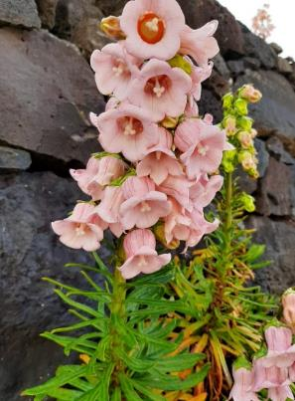
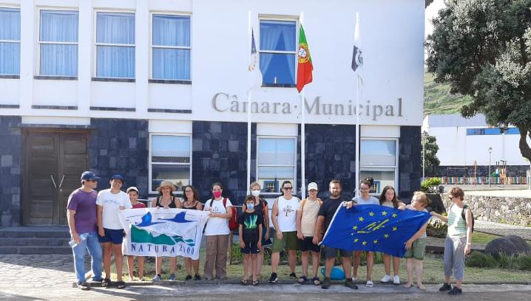
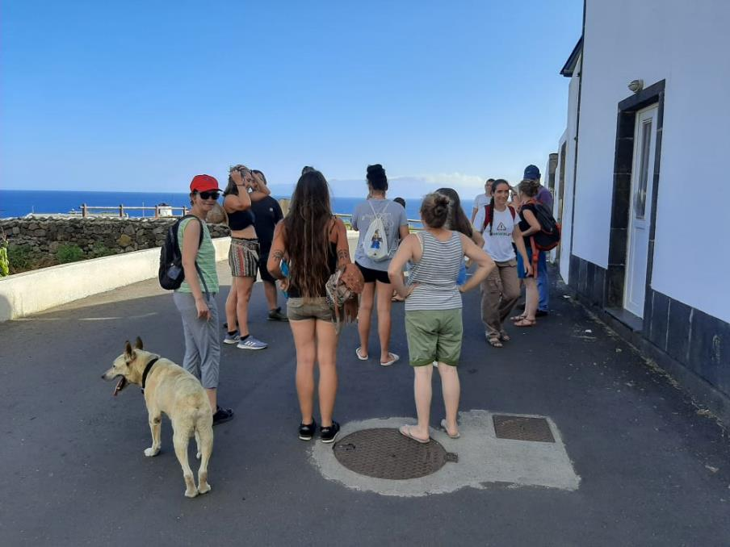
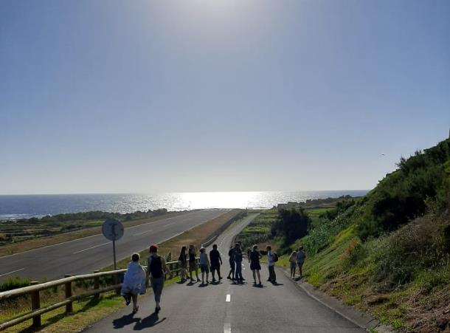
Exemplos de projectos
LIFE IP AZORES NATURA

Slide 7
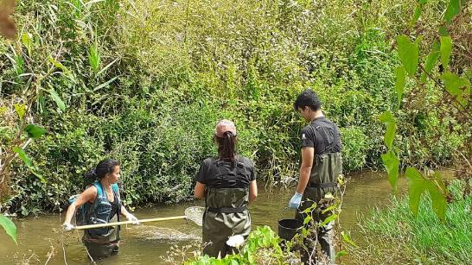
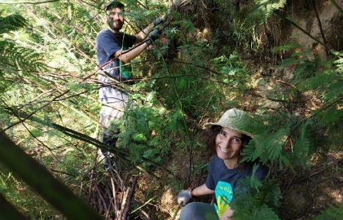
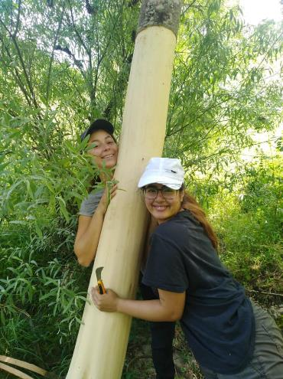
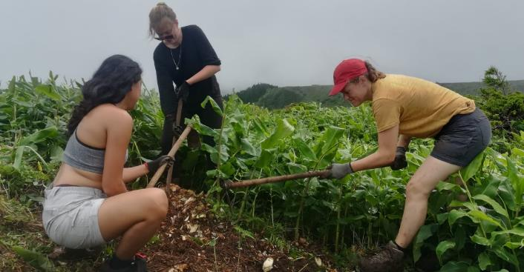
Exemplos de projectos
LIFE Volunteer Escapes
MTV - controlo de espécies invasoras (pesca eléctrica)
Plantar uma Árvore - Controlo plantas invasoras
Plantar uma Árvore - Controlo plantas invasoras
Montis - Controlo de plantas invasoras

Slide 8
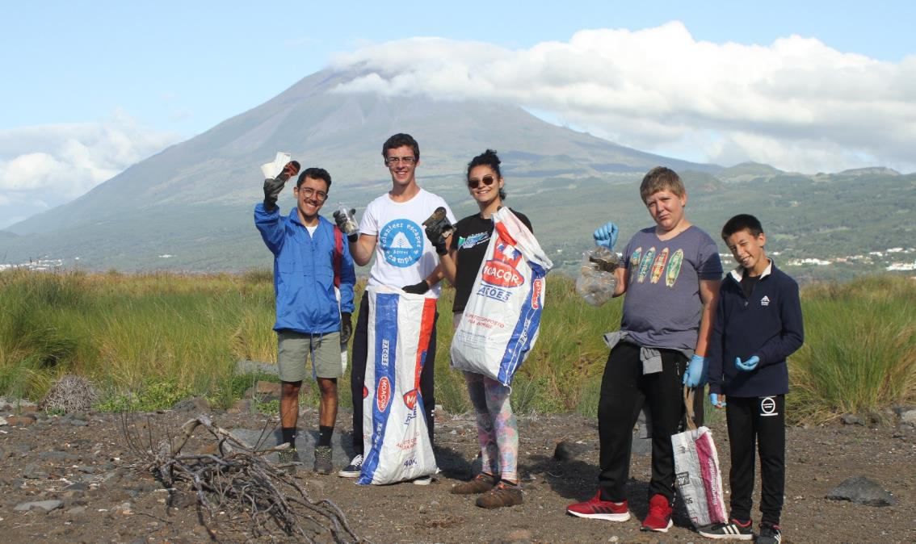
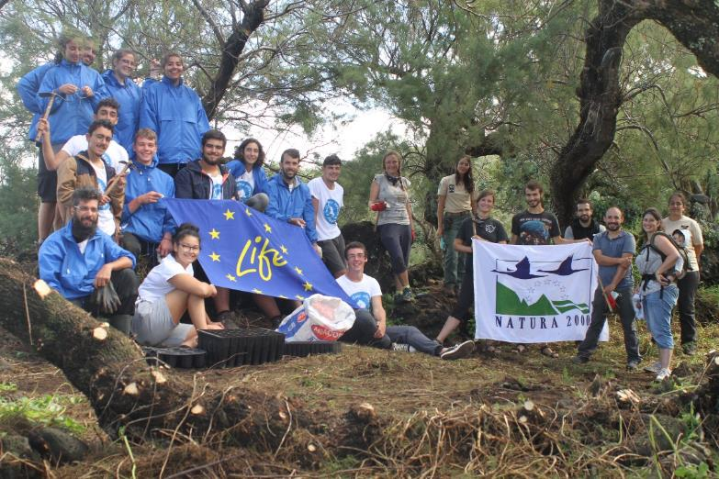
LIFE Volunteer Escapes & LIFE IP AZORES NATURA

Slide 9
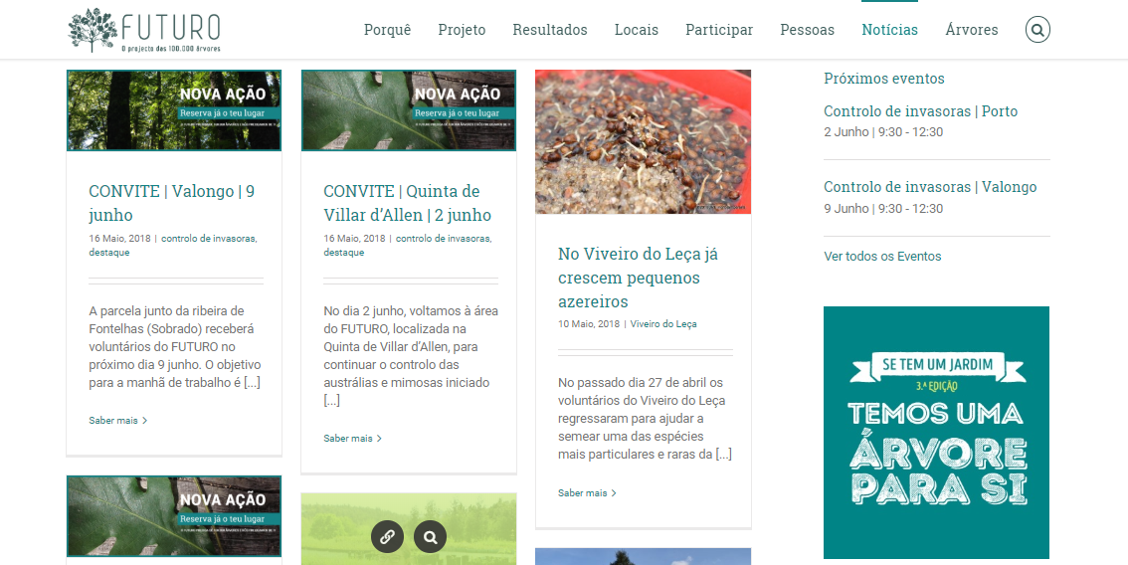
Exemplos de projectos
FUTURO – projeto das 100.000 árvores na Área Metropolitana do Porto

Slide 10
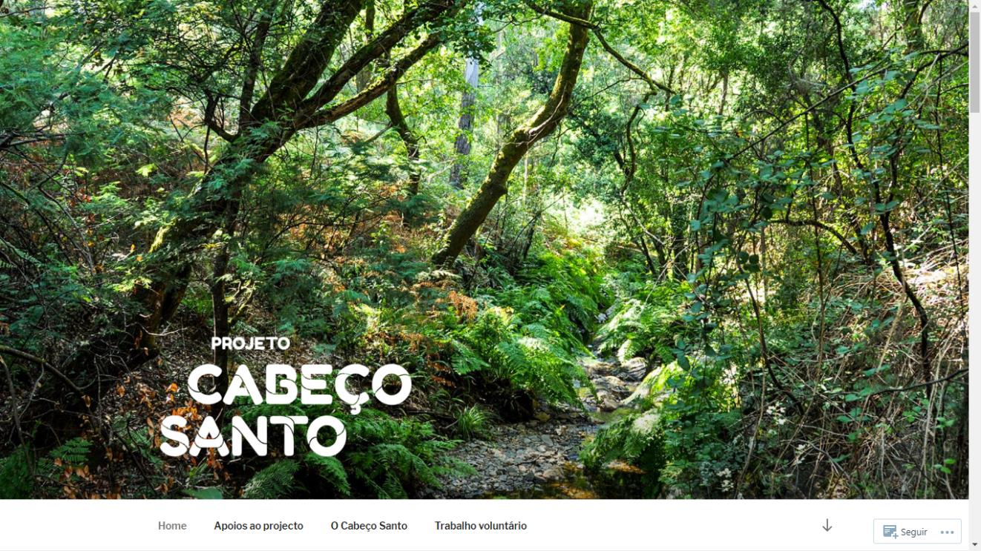
Exemplos de projectos
Projecto Cabeço Santo
Promover a recuperação ecológica e paisagística do Cabeço Santo e actividades associadas, em particular a educação para a sustentabilidade

Slide 11
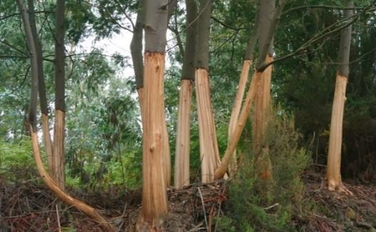
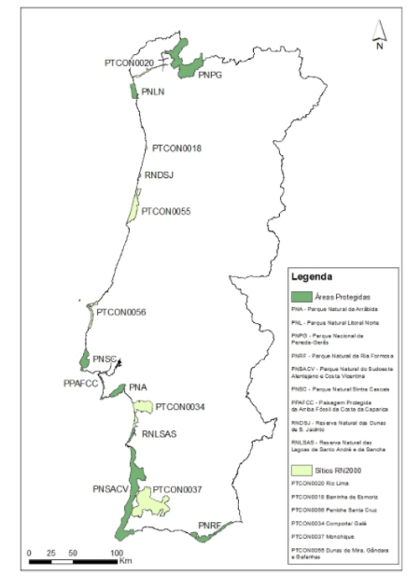
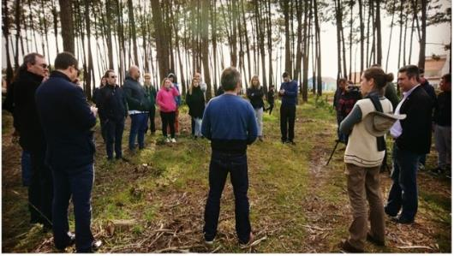
GANHA Gestão sustentável de Acacia spp.: controlo Natural e outras métodos para recuperação de Habitats em Áreas Classificadas
Exemplos de projectos
Diminuir áreas invadidas por Acacia dealbata, Acacia longifolia e Acacia melanoxylon| investigação aplicada = resolução de problemas
Biocontrolo| soluções inovadoras
| Sessões de Formação & Manual de Boas Práticas
SIC Dunas de Mira, Gândara e Gafanhas
SIC Serra Lousã
SIC Comporta/Galé

Slide 12
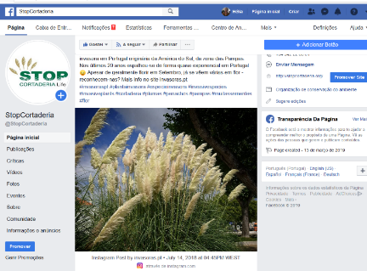
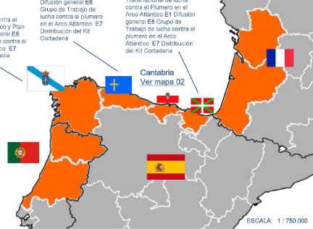
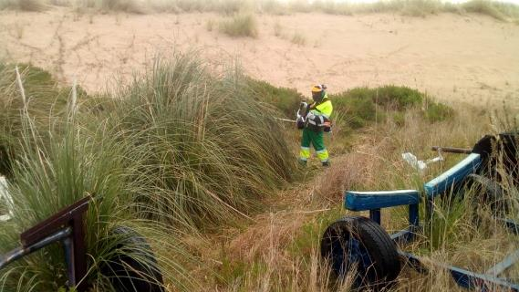
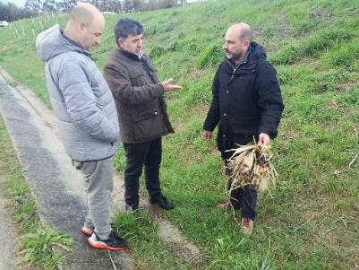
STOP Cortaderia medidas urgentes para controlar a expansão da erva-das-Pampas (Cortaderia selloana) na área Atlântica
Exemplos de projectos
Arco Atlântico:
Mapeamento de C. selloana
Ações de disseminação e formação de stakeholders | envolvimento do público
Estratégia de Luta Contra C.selloana |rede de entidades|deteção precoce e resposta rápida
Cantábria:
4) Controlo de C. selloana (áreas Rede Natura 2000, etc.) & avaliação métodos

Slide 13
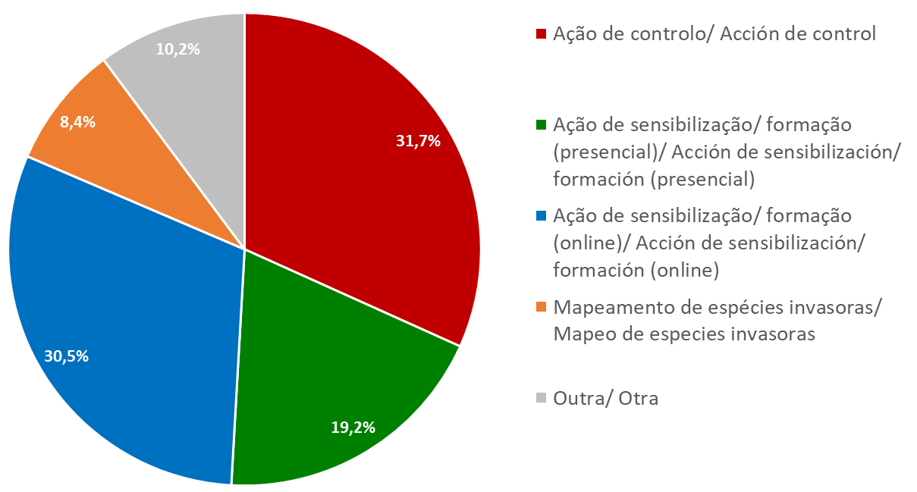
Exemplos de projectos
Semana Ibérica sobre Espécies Invasoras
+ 127 entidades
167 actividades

Slide 14
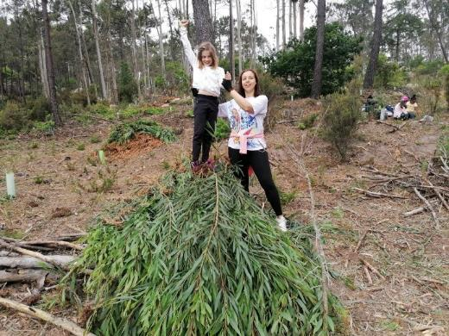
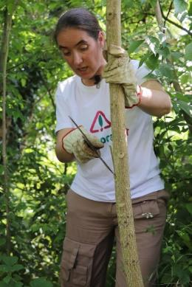
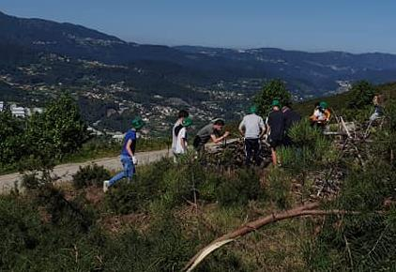
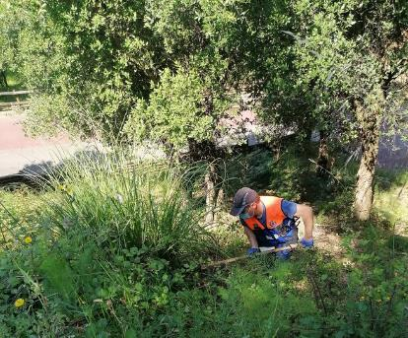
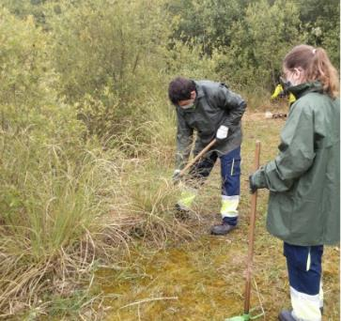
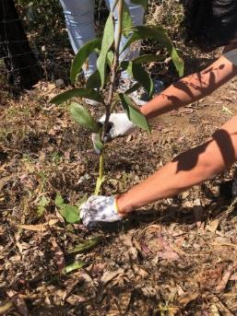
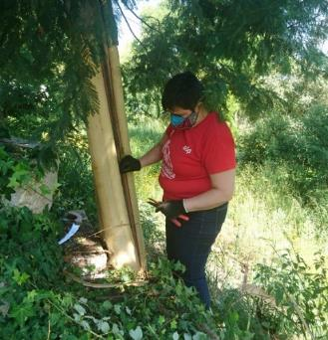
Exemplos de projectos
Semana Ibérica sobre Espécies Invasoras

Slide 15
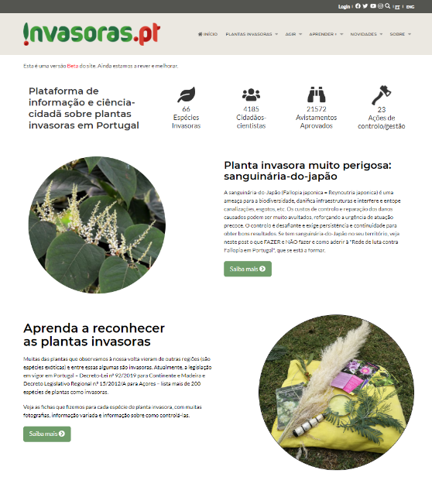
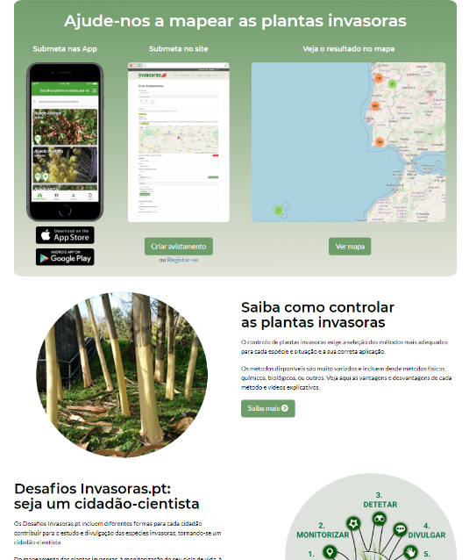
Exemplos de projectos
Plataforma de ciência-cidadã INVASORAS.PT
Website Invasoras.pt desde 2013 (2003) – ajudar a esclarecer, identificar e controlar

Slide 16
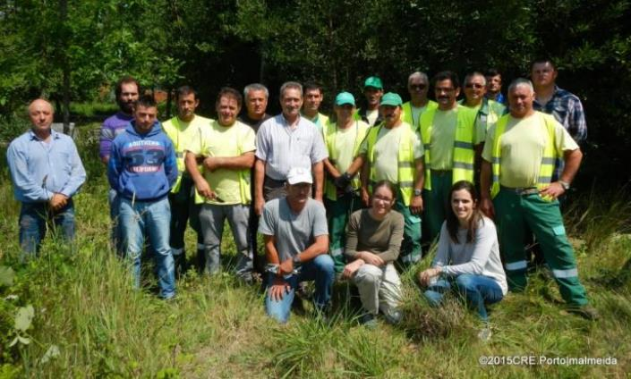
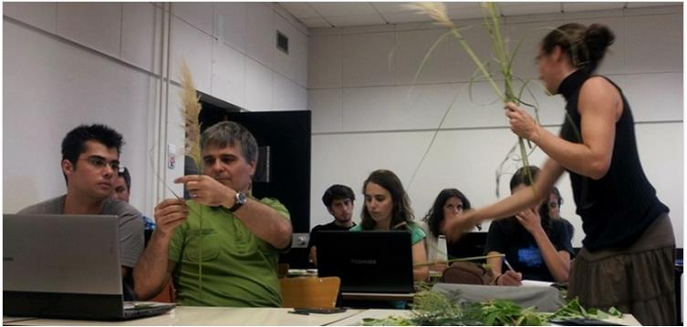
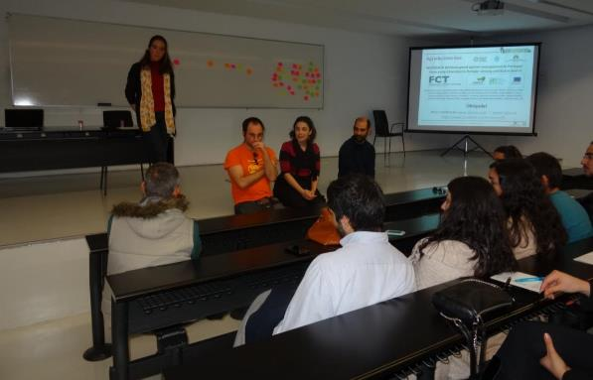
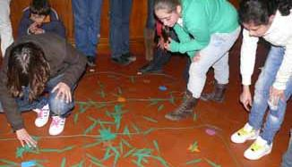
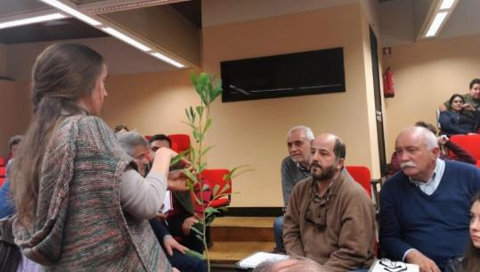
Exemplos de projectos
Plataforma de ciência-cidadã INVASORAS.PT
Formações, workshops, palestras, acções de campo, etc. desde 2005 – ajudar a esclarecer, identificar e controlar

Slide 17
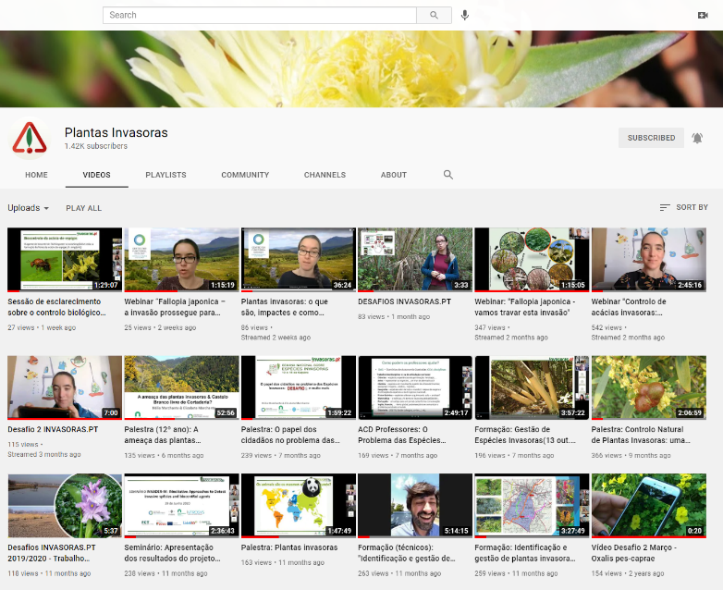
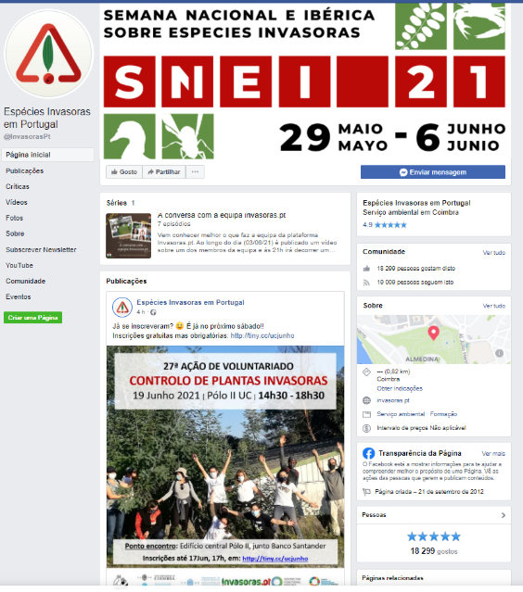
Exemplos de projectos
Plataforma de ciência-cidadã INVASORAS.PT
Facebook (18 299), Instagram (2 816), YouTube (1 400, 490 600 views), Twitter (870), Slideshare (6 583 views último ano) desde 2013 – ajudar a alertar

Slide 18
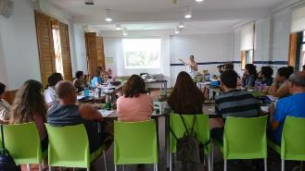
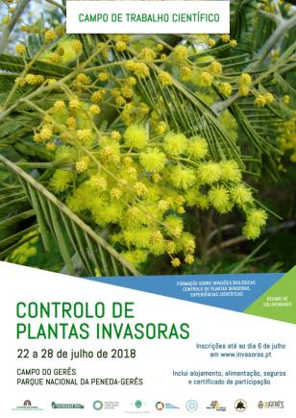
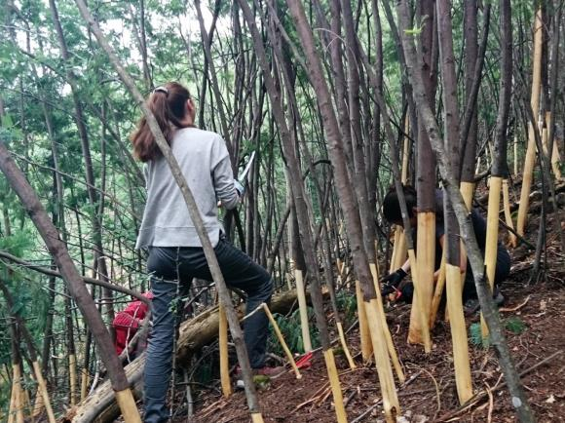
Exemplos de projectos
Plataforma de ciência-cidadã INVASORAS.PT
Campos de Trabalho Científico para Controlo Plantas Invasoras desde 2003 – voluntariado para ajudar a controlar, mas também identificar, sensibilizar, etc.

Slide 19
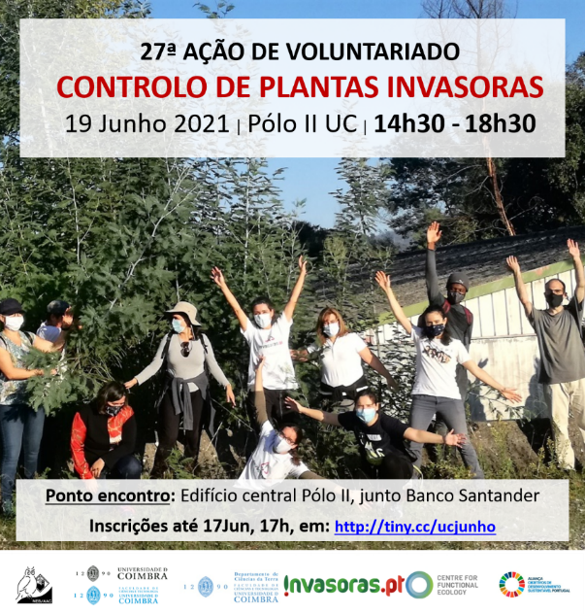
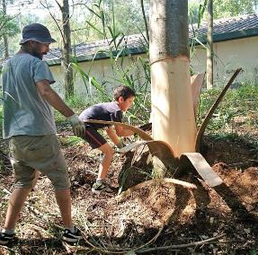
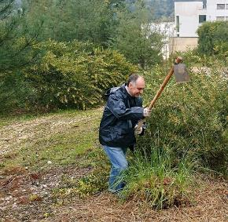
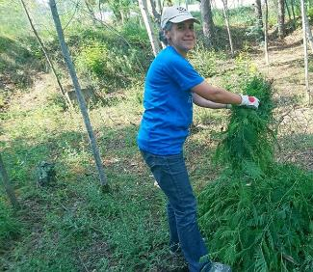
Exemplos de projectos
Plataforma de ciência-cidadã INVASORAS.PT
Controlo de plantas invasoras no Pólo II da UC desde 2018 - voluntariado para ajudar a controlar, mas também identificar, sensibilizar, etc.

Slide 20
Rede Portuguesa de Estudo e Gestão de Espécies Invasoras
https://www.speco.pt/pt/plataformas/inveco
Rede InvECO: https://forms.gle/23phpoCy6kU3Wc7HA
Participar nesta Rede, por favor, partilhe o Link.
Grupos de Trabalho (GT)
Notes:
Rede InvECO, que decorreu no passado dia 14 de abril! A reunião contou com a participação de 85 pessoas, superando as nossas expectativas J. Se não participou na reunião, isso não limita de forma nenhuma a participação na Rede. É muito bem-vindo/a!
O Zoom deu alguns problemas nesse dia e sabemos que algumas pessoas não conseguiram entrar na reunião; apesar de sermos alheios ao problema, pedimos desculpa a quem foi afectado. A sessão foi gravada, pelo que quem tiver interesse pode solicitar-nos o envio. Pedimos também que nos digam se ficaram algumas mensagens por responder!
A reunião foi breve (ca. 1h15) e decorreu num tom informal, como de resto esperamos que a Rede InvECO possa ser. Além de uma breve apresentação da Rede (em anexo), foi discutido o modo de funcionamento da mesma e as primeiras acções. Os pontos a seguir, para os quais precisamos da sua ajuda, resumem os passos seguintes da Rede:
1. Concordou-se que seria útil partilhar o contacto e informação geral das áreas de actuação de cada membro da Rede com os restantes membros, de forma a facilitar e promover a comunicação entre todos. Adicionalmente, essa informação facilitará a procura de possíveis parceiros para colaborações no contexto da Rede ou fora desta. Assim, criamos um pequeno formulário (demora menos de 5min) para recolha dessa informação e pedimos que o preencha aqui: https://forms.gle/23phpoCy6kU3Wc7HA .
Se conhece alguém interessado em participar nesta Rede e que ainda não se tenha inscrito, por favor, partilhe o Link.
2. Criamos um Googlegroups para a Rede de forma a facilitar a comunicação entre os membros. Em breve receberá um convite, pelo que pedimos que o aceite. O objectivo é que sempre que deseje comunicar com todos os elementos da Rede utilize este endereço: rede-inveco@googlegroups.com
3. Vamos começar a criar Grupos de Trabalho (GT) nos quais as pessoas possam trabalhar em temas que lhes interessem. O ponto de partida está disponível aqui: https://docs.google.com/spreadsheets/d/1pWfGLcUIHKDbmJqdY59PuvwyzfEzAeSc5xrQDZ8MGhI/edit?usp=sharing
Ainda precisa de trabalho, mas vamos melhorando. Os 2 GT que propomos começarem a trabalhar assim que possível são o GT Ciclo de Webinars mensais e GT Agenda de Atividades (abrangente, por ex., palestras, webinars, ações de voluntariado, workshops, congressos, ações divulgação, cursos, estágios, publicações, Calls de projetos, etc.) - alguém disponível?

Slide 21
ETC.! Muitos outros projectos e ações (incluindo de voluntariado ajudam) no combate às espécies invasoras por todo o país (e mundo)!

Slide 22
Questões?
hmarchante@gmail.com | http://invasoras.pt/ https://www.facebook.com/InvasorasPt

